Slide 1

贪心专题
清华大学 王之栋

Slide 2
这个专题讲什么
由于贪心是一种思想，并没有特别固定的算法，我们通过思考与讲解题目来学习贪心。

Slide 3

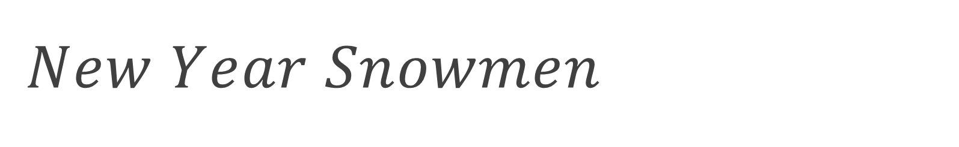
$New Year Snowmen$
要堆起一个雪人，需要三个不同大小的雪球。
现在有$n$个给定大小的雪球，问最多能堆起多少个雪人，并输出方案。
$n≤{10}^{5}$

Slide 4
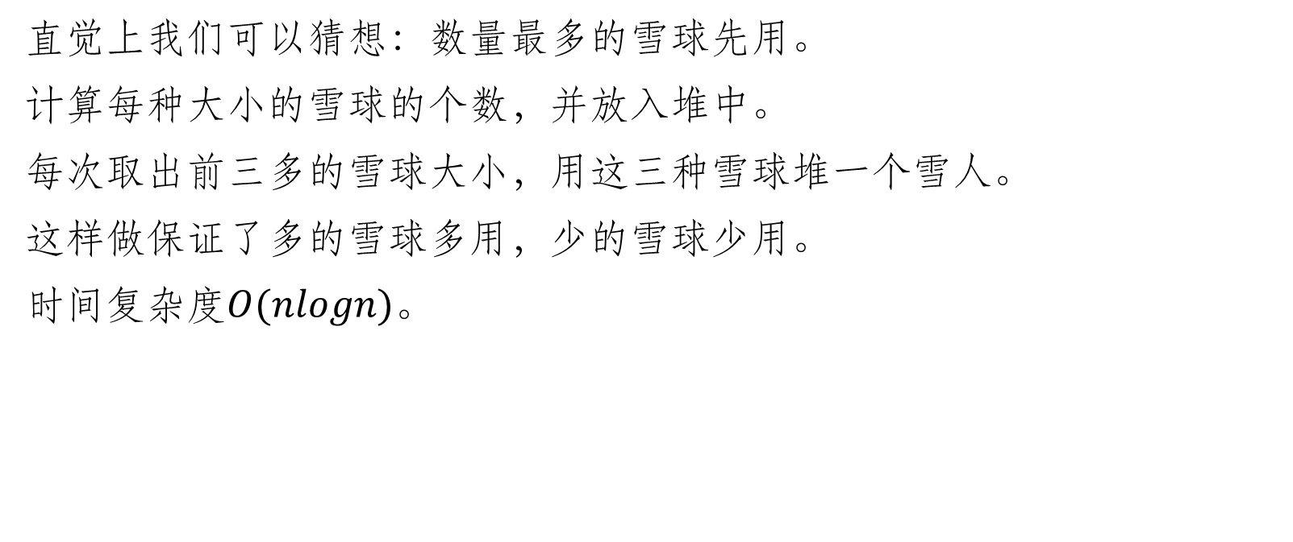
$New Year Snowmen$
直觉上我们可以猜想：数量最多的雪球先用。
计算每种大小的雪球的个数，并放入堆中。
每次取出前三多的雪球大小，用这三种雪球堆一个雪人。
这样做保证了多的雪球多用，少的雪球少用。
时间复杂度$O(nlogn)。$

Slide 5
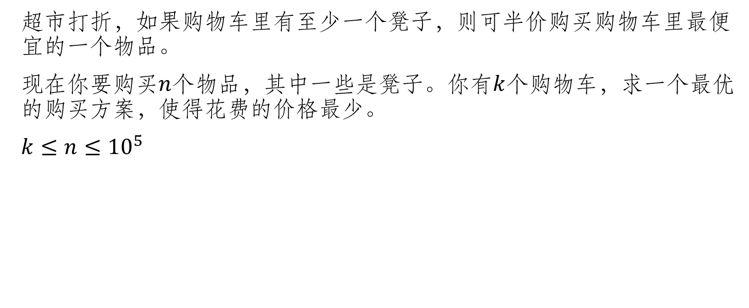
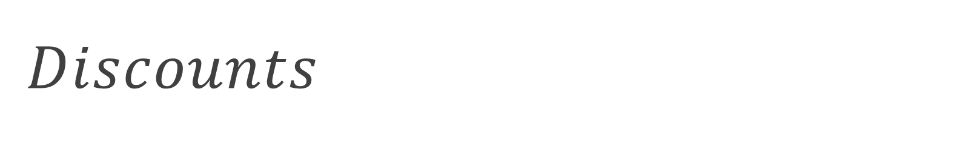
$Discounts$
超市打折，如果购物车里有至少一个凳子，则可半价购买购物车里最便宜的一个物品。
现在你要购买$n$个物品，其中一些是凳子。你有$k$个购物车，求一个最优的购买方案，使得花费的价格最少。
$k≤n≤{10}^{5}$

Slide 6

$Discounts$
如果一个购物车放了一个凳子，就没有必要放其他的物品了。
最终，一种可行的最优购买方案是将最贵的$k−1$个(或全部，比如当凳子不够时)凳子单独放，最后一个购物车放其余的所有物品。
时间复杂度$O(nlogn)$，排个序就行。

Slide 7

叠罗汉
有$n$个罗汉，每个罗汉有重量$w和力量s。$
定义一个罗汉的危险值为他上面所有物品的重量之和减去他的力量。
安排一个顺序使得危险值最大的罗汉的危险值最小。
$n≤{10}^{5}$

Slide 8
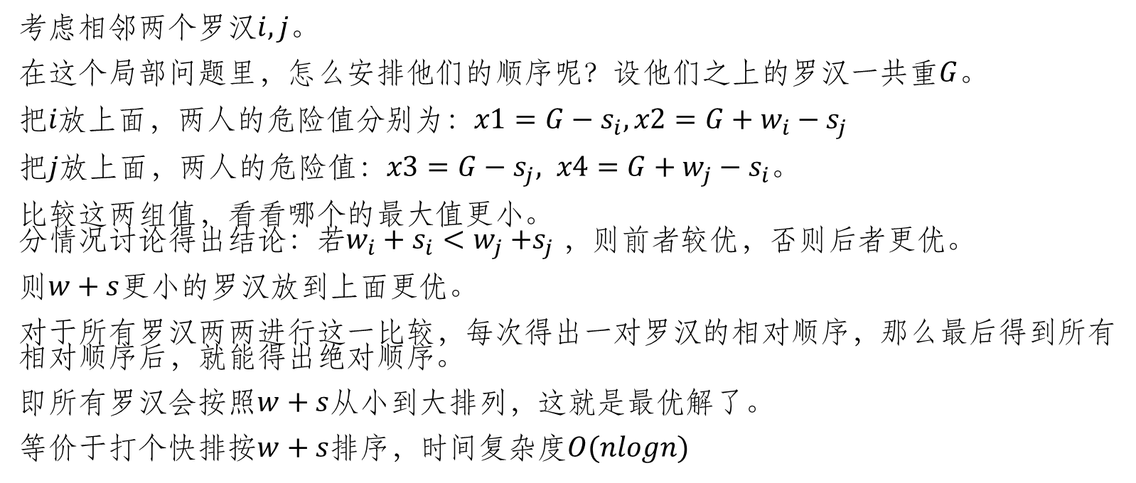
叠罗汉
考虑相邻两个罗汉$i,j$。
在这个局部问题里，怎么安排他们的顺序呢？设他们之上的罗汉一共重$G$。
把$i放$上面，两人的危险值分别为：$x1=G−s_{i}, x2=G+w_{i}−s_{j}$
把$j放$上面，两人的危险值：$x3=G−s_{j}, x4=G+w_{j}−s_{i}$。
比较这两组值，看看哪个的最大值更小。 分情况讨论得出结论：若$w_{i}+s_{i}<w_{j}{+s}_{j}，则前者$较优，否则后者更优。
则$w+s$更小的罗汉放到上面更优。
对于所有罗汉两两进行这一比较，每次得出一对罗汉的相对顺序，那么最后得到所有相对顺序后，就能得出绝对顺序。
即所有罗汉会按照$w+s$从小到大排列，这就是最优解了。
等价于打个快排按$w+s$排序，时间复杂度$O(nlogn)$

Slide 9
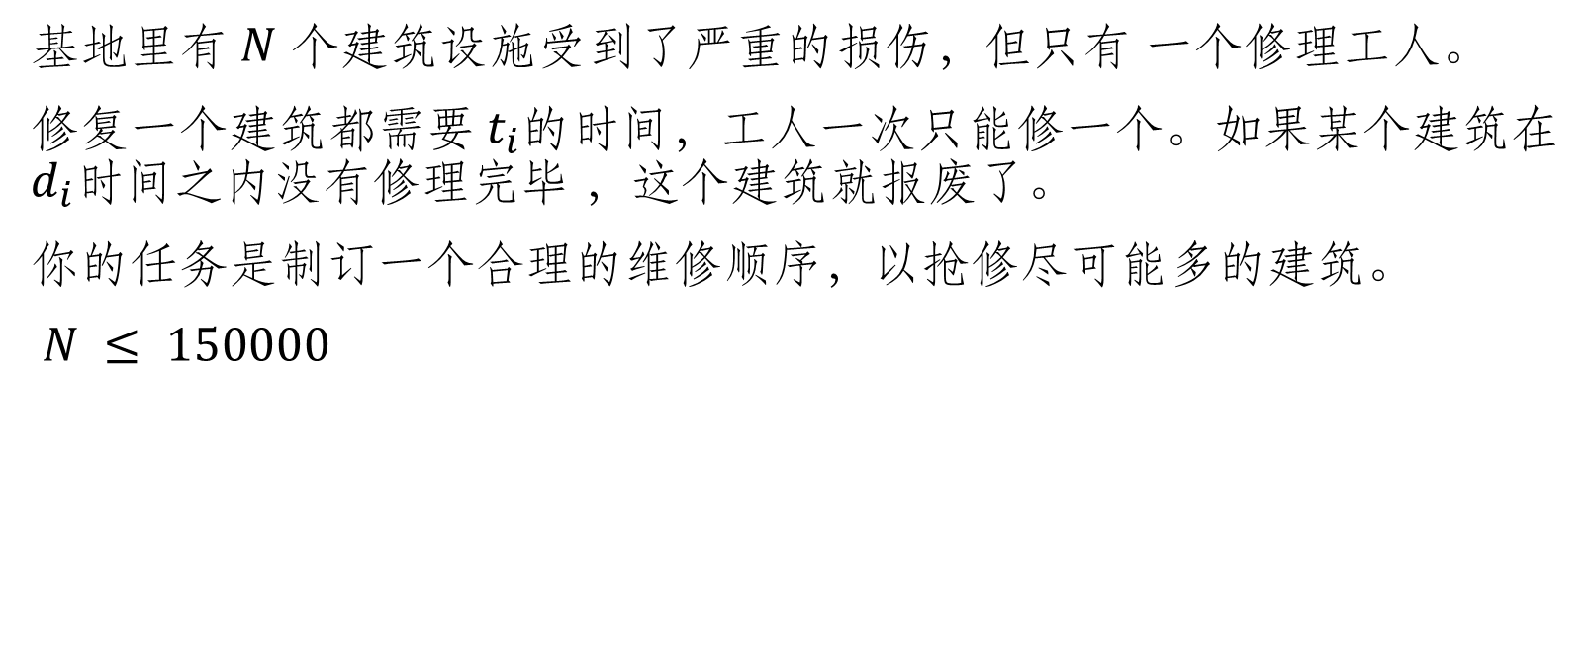
建筑抢修
基地里有 $N$ 个建筑设施受到了严重的损伤，但只有 一个修理工人。
修复一个建筑都需要$t_{i}的时间，$工人一次只能修一个。如果某个建筑在$d_{i}$时间之内没有修理完毕 ，这个建筑就报废了。
你的任务是制订一个合理的维修顺序，以抢修尽可能多的建筑。
$N ≤ 150000$
[JSOI 2007]

Slide 10
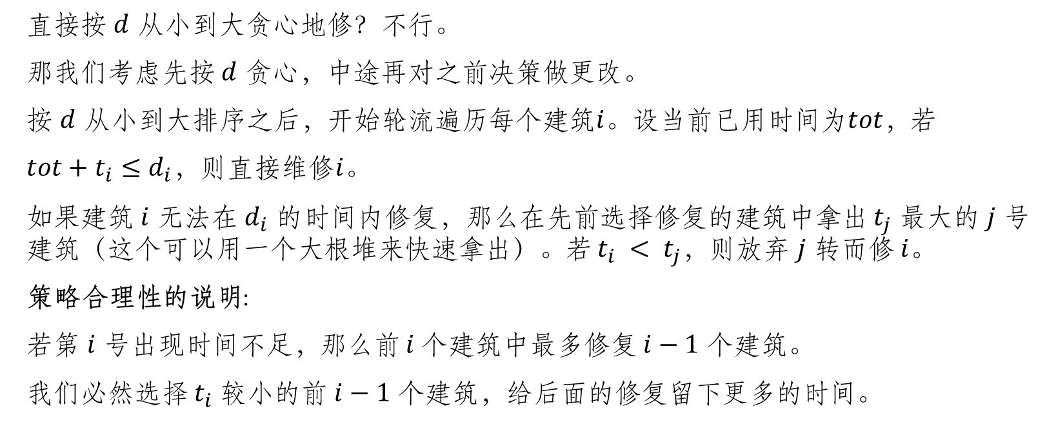
建筑抢修
直接按 $d$ 从小到大贪心地修？不行。
那我们考虑先按 $d$ 贪心，中途再对之前决策做更改。
按 $d$ 从小到大排序之后，开始轮流遍历每个建筑$i$。设当前已用时间为$tot，$若
$tot+t_{i}≤d_{i}$，则直接维修$i$。
如果建筑 $i$ 无法在 $d_{i}$​ 的时间内修复，那么在先前选择修复的建筑中拿出 $t_{j}$​ 最大的 $j$ 号建筑（这个可以用一个大根堆来快速拿出）。若 $t_{i} < t_{j}$​，则放弃 $j$ 转而修 $i$。
策略合理性的说明:
若第 $i$ 号出现时间不足，那么前 $i$个建筑中最多修复 $i−1$ 个建筑。
我们必然选择 $t_{i}$​ 较小的前 $i−1$ 个建筑，给后面的修复留下更多的时间。

Slide 11
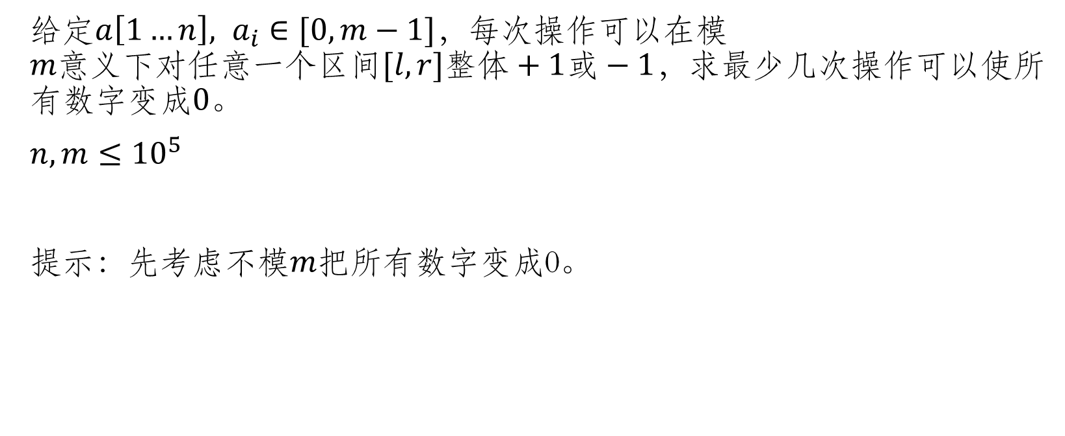
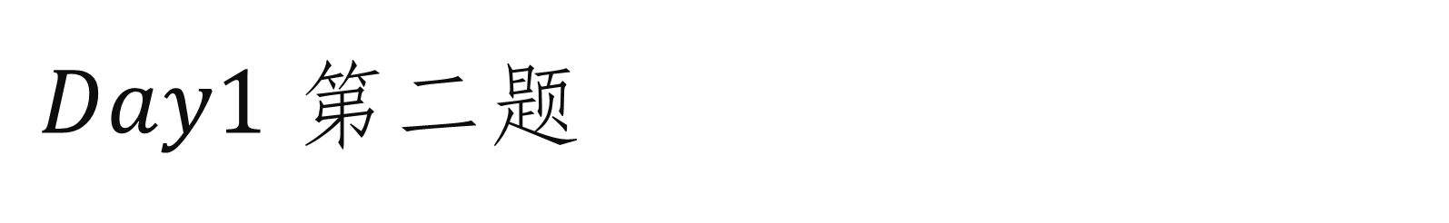
$Day1$ 第二题
给定$a\left[1…n\right], a_{i}∈[0,m−1]$，每次操作可以在模$m意义下对任意一个区间[l,r]整体+1或−1$，求最少几次操作可以使所有数字变成$0。$
$n,m≤{10}^{5}$
提示：先考虑不模$m把$所有数字变成0。
[GDOI2018]

Slide 12
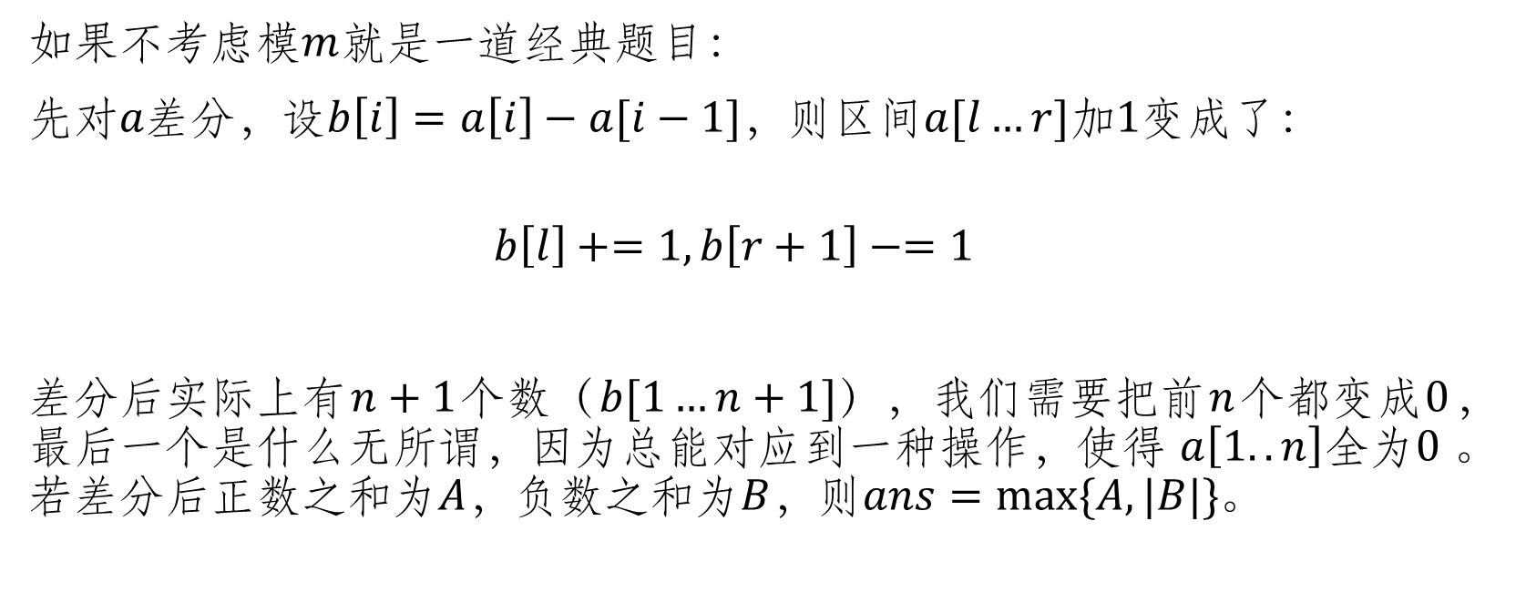
$Day1$ 第二题
如果不考虑模$m$就是一道经典题目：
先对$a差分$，设$b\left[i\right]=a\left[i\right]−a[i−1]$，则区间$a[l…r]加1$变成了：
$$b\left[l\right]+=1,b\left[r+1\right]−=1$$
差分后实际上有$n+1$个数（$b[1…n+1]），$我们需要把前$n$个都变成$0$，最后一个是什么无所谓，因为总能对应到一种操作，使得$a\left[1..n\right]全为0$。若差分后正数之和为$A$，负数之和为$B$，则$ans=max⁡\{A,|B|\}$。

Slide 13
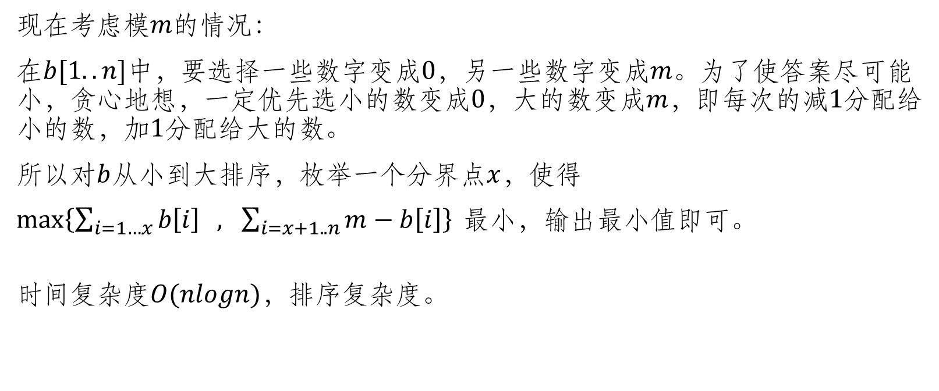
$Day1$ 第二题
现在考虑模$m的$情况：
在$b[1..n]$中，要选择一些数字$变成0$，另一些数字变成$m$。为了使答案尽可能小，贪心地想，一定$优先选小的数变成0$，大的数变成$m，$即每次的减$1$分配给小的数$，加1分配给大的数。$
所以对$b$从小到大排序，枚举一个分界点$x$，使得
$\max\left\{\sum_{i=1…x}{b\left[i\right]} , \sum_{i=x+1..n}{m−b\left[i\right]}\right\} 最小$，输出最小值即可。
时间复杂度$O(nlogn)$，排序复杂度。

Slide 14

删数问题
给定一个高精度的大正整数$S（S最长可达240$位），你需要去掉其中任意$N$位数字。剩下的数字按原次序组成一个新的正整$数S’$。
对给定的$N和S$，寻找一种方案使得剩下的数字组成的新数$S’$最小。

Slide 15
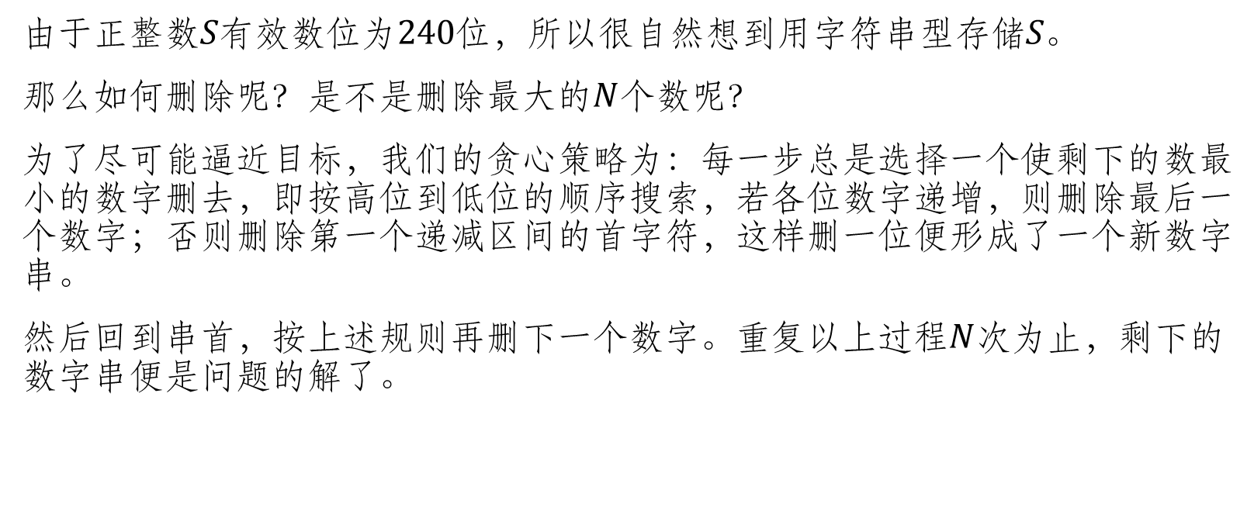
删数问题
由于正整数$S有效数位为240$位，所以很自然想到用字符串型存储$S。$
那么如何删除呢？是不是删除最大的$N$个数呢？
为了尽可能逼近目标，我们的贪心策略为：每一步总是选择一个使剩下的数最小的数字删去，即按高位到低位的顺序搜索，若各位数字递增，则删除最后一个数字；否则删除第一个递减区间的首字符，这样删一位便形成了一个新数字串。
然后回到串首，按上述规则再删下一个数字。重复以上过程$N$次为止，剩下的数字串便是问题的解了。

Slide 16

删数问题
例如：$n=178543 s=4$
删除的过程如下：
$1 78543$ $\{删掉8\}$
$1 7543$ $\{删掉7\}$
$1 543$ $\{删掉5\}$
$1 43$ $\{删掉4\}$
$13$ $\{解为13\}$

Slide 17
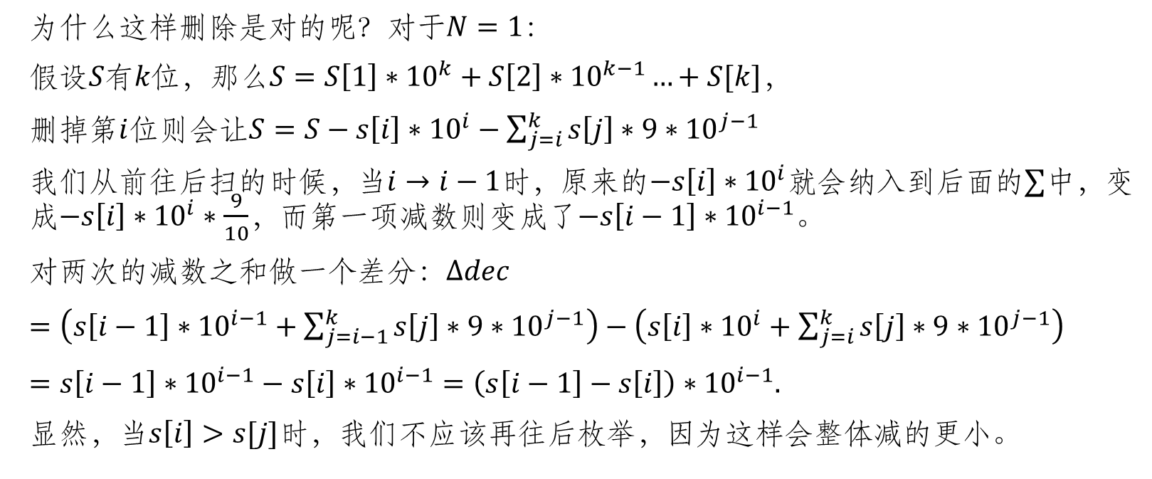
删数问题
为什么这样删除是对的呢？对于$N=1：$
假设$S有k位$，那么$S=S\left[1\right]∗{10}^{k}+S\left[2\right]∗{10}^{k−1}…+S[k]$，
删掉第$i$位则会让$S=S−s\left[i\right]∗{10}^{i}−\sum_{j=i}^{k}{s\left[j\right]∗9∗{10}^{j−1}}$
我们从前往后扫的时候，当$i→i−1时$，原来的$−s\left[i\right]∗{10}^{i}$就会纳入到后面的$∑中$，变成$−s\left[i\right]∗{10}^{i}∗\frac{9}{10}$，而第一项减数则变成了$−s\left[i−1\right]∗{10}^{i−1}$。
对两次的减数之和做一个差分：$∆dec$
$=\left(s\left[i−1\right]∗{10}^{i−1}+\sum_{j=i−1}^{k}{s\left[j\right]∗9∗{10}^{j−1}}\right)−\left(s\left[i\right]∗{10}^{i}+\sum_{j=i}^{k}{s\left[j\right]∗9∗{10}^{j−1}}\right)$
$=s\left[i−1\right]∗{10}^{i−1}−s\left[i\right]∗{10}^{i−1}=\left(s\left[i−1\right]−s\left[i\right]\right)∗{10}^{i−1}.$
显然，当$s\left[i\right]>s[j]时$，我们不应该再往后枚举，因为这样会整体减的更小。

Slide 18

删数问题
对于$N=2呢$？
同样用$N=1$的分析方法，这次假设一次删除两个位置$i,j。$照葫芦画瓢即可得出相同的结论。
由此可见，可以使用归纳法证明这个贪心是对的。

Slide 19
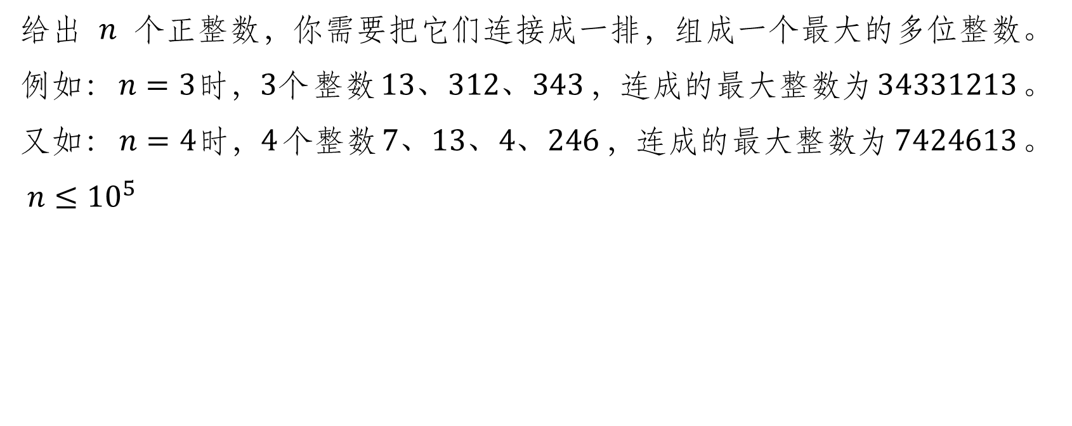
取数游戏
给出$n$个正整数，你需要把它们连接成一排，组成一个最大的多位整数。
例如：$n=3时，3个$整数$13、312、343$，连成的最大整数为$34331213$。
又如：$n=4时，4$个整数$7、13、4、246$，连成的最大整数为$7424613$。
$n≤{10}^{5}$

Slide 20
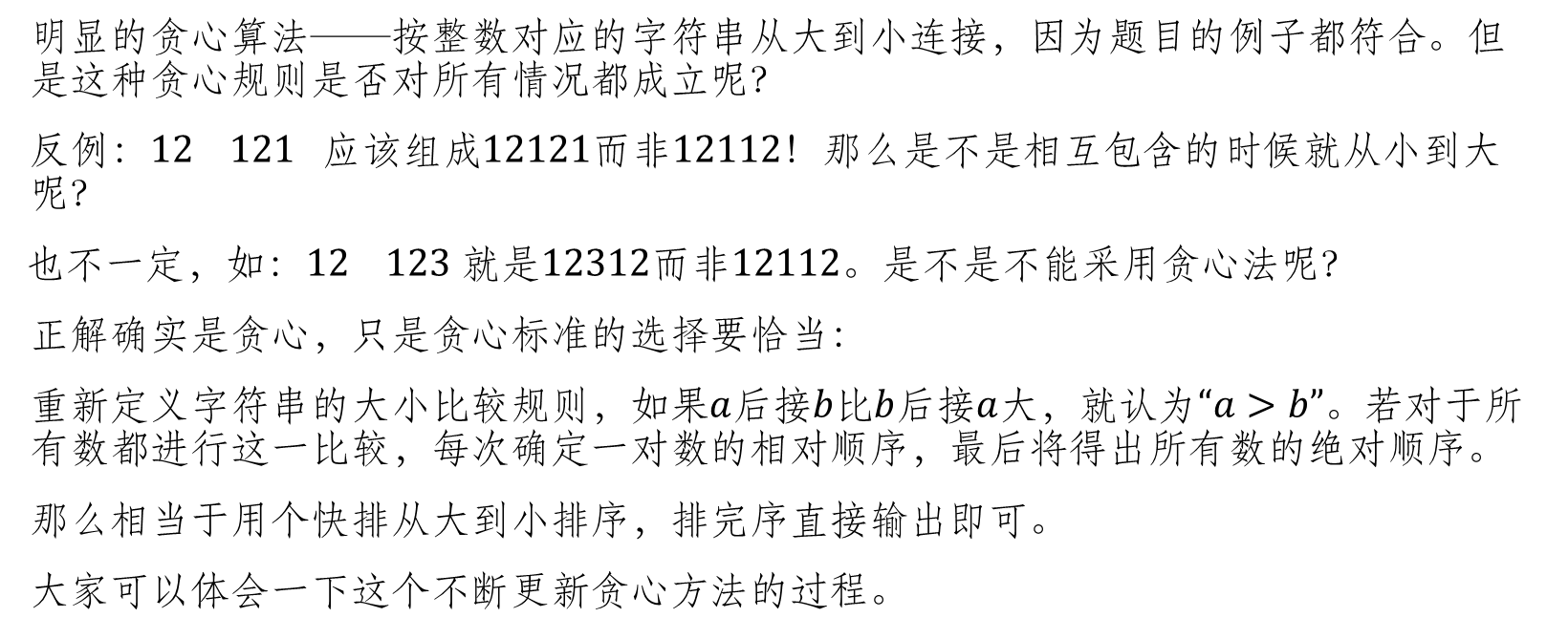
取数游戏
明显的贪心算法——按整数对应的字符串从大到小连接，因为题目的例子都符合。但是这种贪心规则是否对所有情况都成立呢？
反例：$12 121 应该组成12121而非12112！$那么是不是相互包含的时候就从小到大呢？
也不一定，如：$12 123 就是12312而非12112$。是不是不能采用贪心法呢？
正解确实是贪心，只是贪心标准的选择要恰当：
重新定义字符串的大小比较规则，如果$a$后接$b$比$b$后接$a$大，就认为$“a>b”$。若对于所有数都进行这一比较，每次确定一对数的相对顺序，最后将得出所有数的绝对顺序。
那么相当于用个快排从大到小排序，排完序直接输出即可。
大家可以体会一下这个不断更新贪心方法的过程。

Slide 21
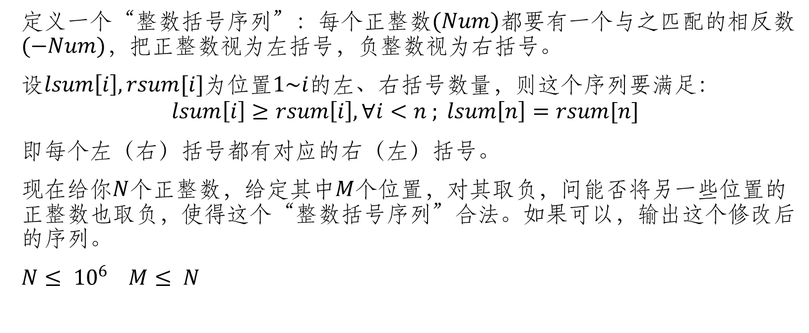
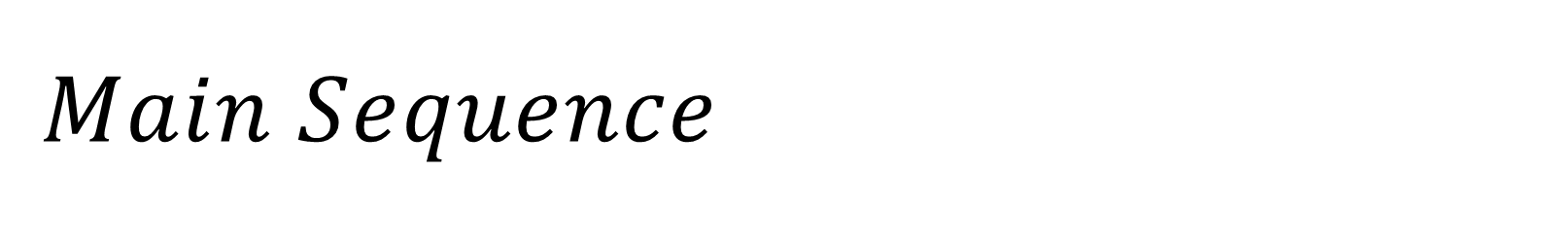
$Main Sequence$
定义一个“整数括号序列”：每个正整数$(Num)$都要有一个与之匹配的相反数$(−Num)$，把正整数视为左括号，负整数视为右括号。
设$lsum\left[i\right],rsum[i]$为位置$1\sim i$的左、右括号数量，则这个序列要满足：
$$lsum\left[i\right]≥rsum\left[i\right],∀i<n ; lsum\left[n\right]=rsum[n]$$
即每个左（右）括号都有对应的右（左）括号。
现在给你$N$个正整数，给定其中$M$个位置，对其取负，问能否将另一些位置的正整数也取负，使得这个“整数括号序列”合法。如果可以，输出这个修改后的序列。
$N≤ {10}^{6} M≤ N$
Codeforces 286C

Slide 22
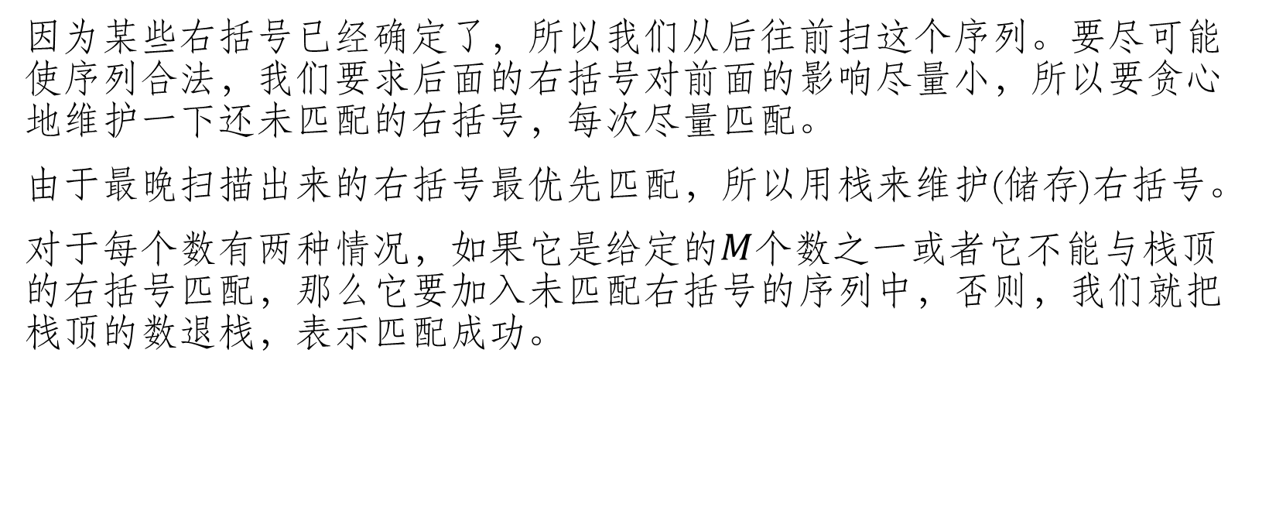
$Main Sequence$
因为某些右括号已经确定了，所以我们从后往前扫这个序列。要尽可能使序列合法，我们要求后面的右括号对前面的影响尽量小，所以要贪心地维护一下还未匹配的右括号，每次尽量匹配。
由于最晚扫描出来的右括号最优先匹配，所以用栈来维护(储存)右括号。
对于每个数有两种情况，如果它是给定的$M$个数之一或者它不能与栈顶的右括号匹配，那么它要加入未匹配右括号的序列中，否则，我们就把栈顶的数退栈，表示匹配成功。

Slide 23
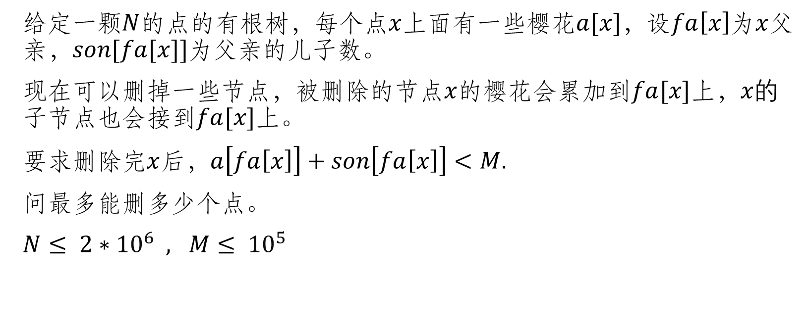
兔子和樱花
给定一颗$N$的点的有根树，每个点$x$上面有一些樱花$a[x]$，设$fa\left[x\right]$为$x$父亲，$son[fa[x]]$为父亲的儿子数。
现在可以删掉一些节点，被删除的节点$x$的樱花会累加到$fa[x]$上，$x的$子节点也会接到$fa[x]$上。
要求删除完$x$后，$a\left[fa\left[x\right]\right]+son\left[fa\left[x\right]\right]<M.$
问最多能删多少个点。
$N≤ 2∗{10}^{6} , M≤ {10}^{5}$
BZOJ 4027 HEOI2015

Slide 24
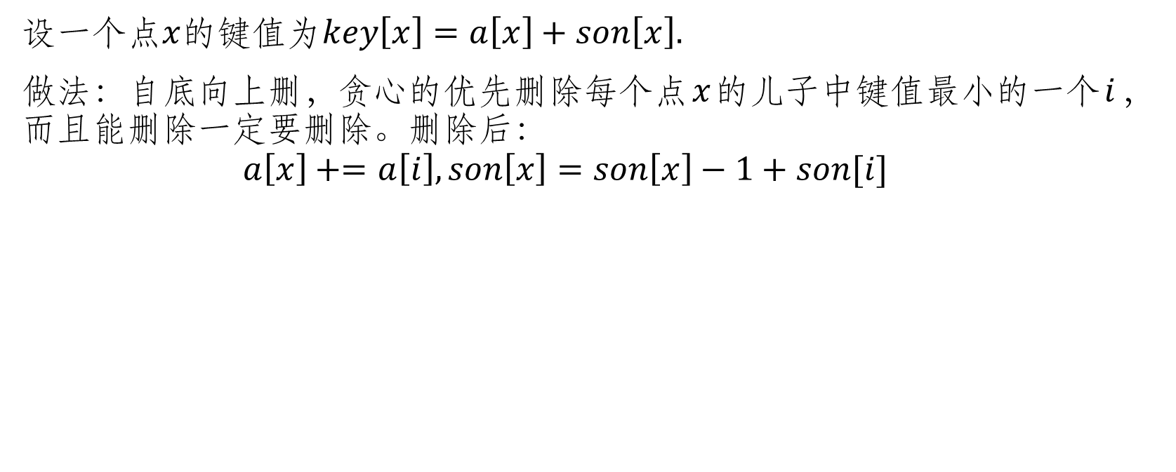
兔子和樱花
设一个点$x$的键值为$key\left[x\right]=a\left[x\right]+son\left[x\right].$
做法：自底向上删，贪心的优先删除每个点$x$的儿子中键值最小的一个$i$，而且能删除一定要删除。删除后：
$$a\left[x\right]+=a\left[i\right],son\left[x\right]=son\left[x\right]−1+son[i]$$

Slide 25
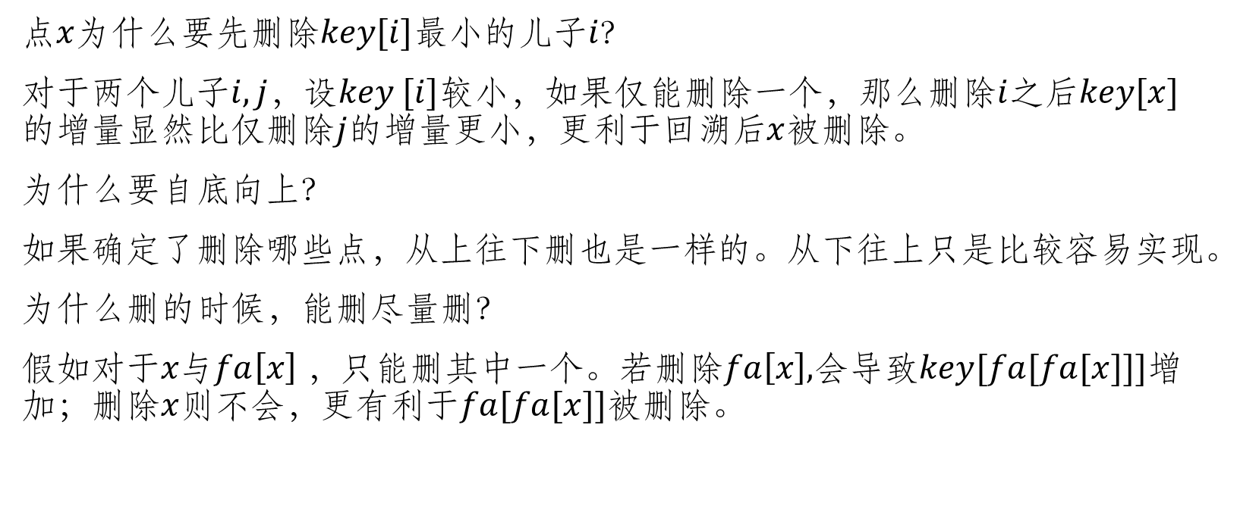
兔子和樱花
点$x$为什么要先删除$key[i]$最小的儿子$i？$
对于两个儿子$i,j$，设$key [i]$较小，如果仅能删除一个，那么删除$i$之后$key[x]$的增量显然比仅删除$j$的增量更小，更利于回溯后$x$被删除。
为什么要自底向上？
如果确定了删除哪些点，从上往下删也是一样的。从下往上只是比较容易实现。
为什么删的时候，能删尽量删？
假如对于$x与fa\left[x\right] ，$只能删其中一个。若删除$fa\left[x\right],$会导致$key[fa[fa[x]]]$增加；删除$x$则不会，更有利于$fa[fa[x]]$被删除。

Slide 26
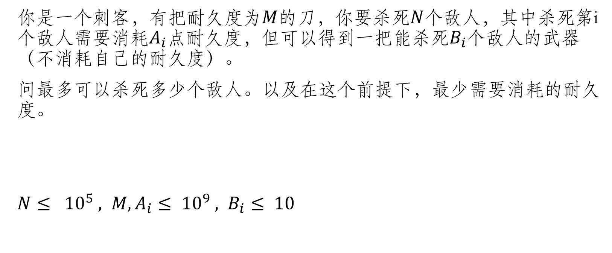
刺客
你是一个刺客，有把耐久度为$M$的刀，你要杀死$N$个敌人，其中杀死第i个敌人需要消耗$A_{i}$点耐久度，但可以得到一把能杀死$B_{i}$个敌人的武器（不消耗自己的耐久度）。
问最多可以杀死多少个敌人。以及在这个前提下，最少需要消耗的耐久度。
$N≤ {10}^{5} , M,A_{i}≤ {10}^{9} , B_{i}≤ 10$

Slide 27

提示
这道题要分$B_{i}$是否等于$0$来讨论。对于$B_{i} > 0$这部分情况的讨论要仔细思考一下。

Slide 28
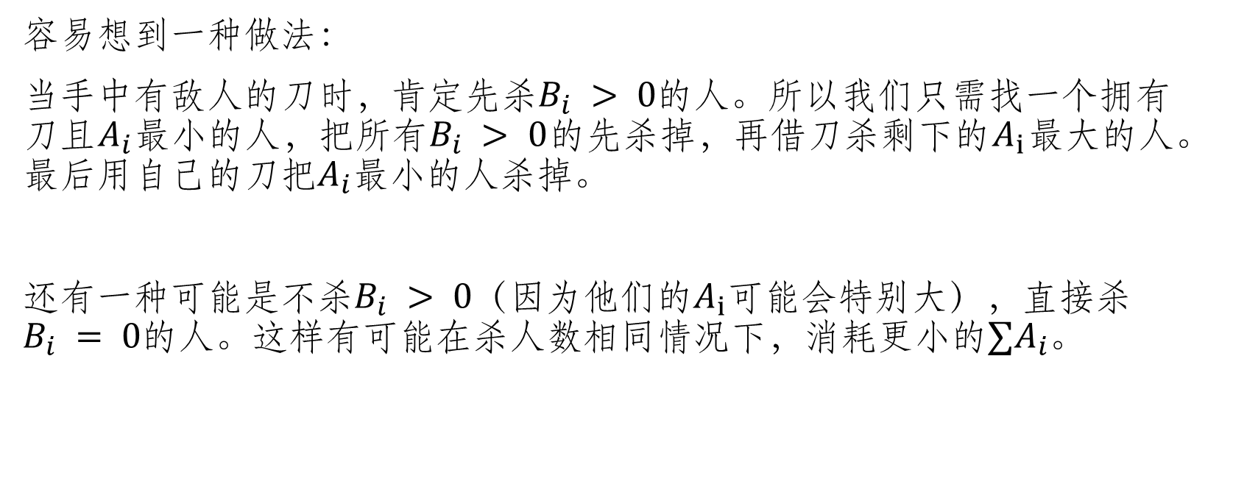
刺客
容易想到一种做法：
当手中有敌人的刀时，肯定先杀$B_{i} > 0$的人。所以我们只需找一个拥有刀且$A_{i}$最小的人，把所有$B_{i} > 0$的先杀掉，再借刀杀剩下的$A_{i}$最大的人。最后用自己的刀把$A_{i}$最小的人杀掉。
还有一种可能是不杀$B_{i} > 0$（因为他们的$A_{i}$可能会特别大），直接杀$B_{i} = 0$的人。这样有可能在杀人数相同情况下，消耗更小的$∑A_{i}$。

Slide 29
下一题？
这样做真的是最优的吗？

Slide 30
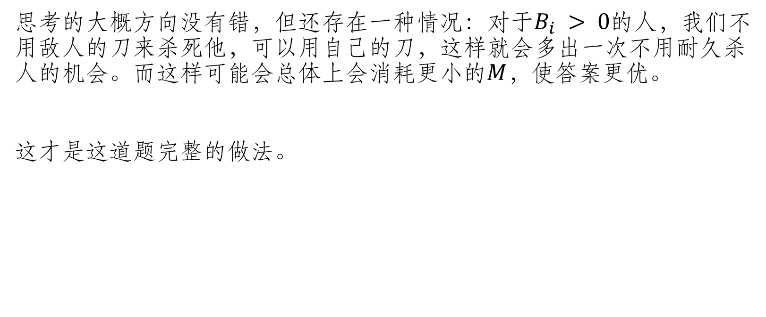
最终题解
思考的大概方向没有错，但还存在一种情况：对于$B_{i} > 0$的人，我们不用敌人的刀来杀死他，可以用自己的刀，这样就会多出一次不用耐久杀人的机会。而这样可能会总体上会消耗更小的$M$，使答案更优。
这才是这道题完整的做法。

Slide 31
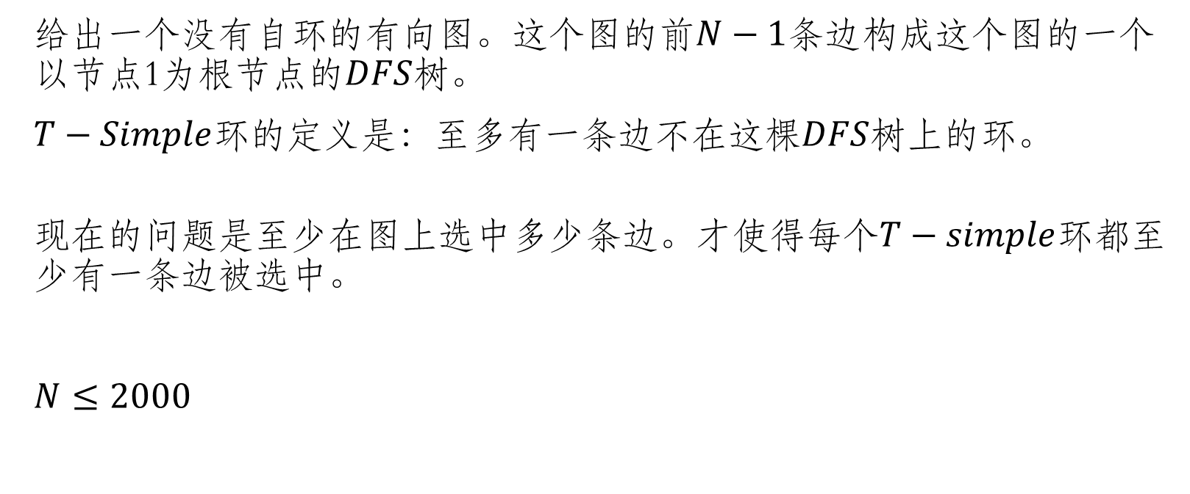
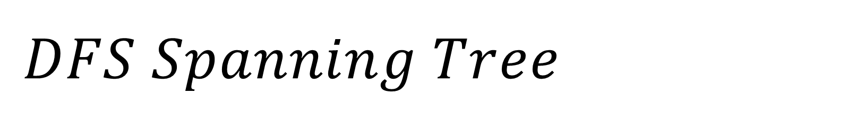
$DFS Spanning Tree$
给出一个没有自环的有向图。这个图的前$N−1$条边构成这个图的一个以节点1为根节点的$DFS$树。
$T−Simple$环的定义是：至多有一条边不在这棵$DFS$树上的环。
现在的问题是至少在图上选中多少条边。才使得每个$T−simple$环都至少有一条边被选中。
$N≤2000$
HDOJ 4582

Slide 32

提示
题目给出了是$DFS$序的树，仔细观察可以发现，除了树上的边就只剩下儿子连向祖先的边。
对于每个环我们怎样取边才是最优的？
树形$DP$？ 贪心？

Slide 33
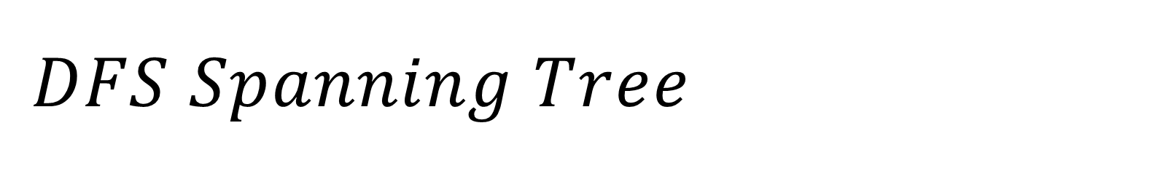
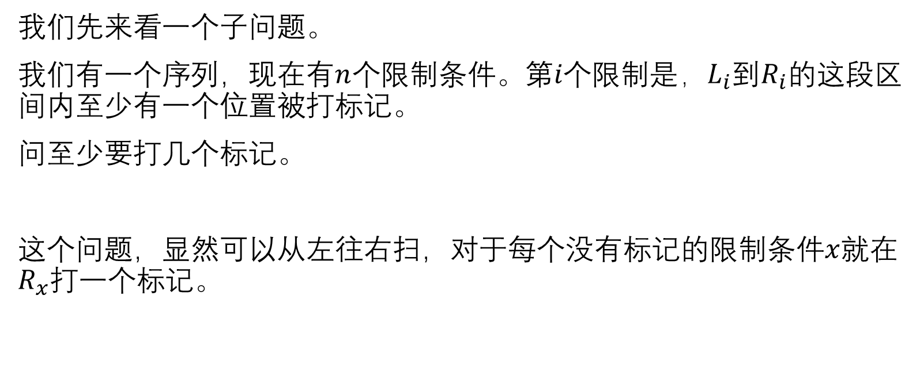
$DFS Spanning Tree$
我们先来看一个子问题。
我们有一个序列，现在有$n$个限制条件。第$i个$限制是$，L_{i}$到$R_{i}$的这段区间内至少有一个位置被打标记。
问至少要打几个标记。
这个问题，显然可以从左往右扫，对于每个没有标记的限制条件$x$就在$R_{x}$打一个标记。

Slide 34

$DFS Spanning Tree$
看看这题，我们发现其实就只是把序列变成了一棵树，把限制放在树上。
思路很清晰，我们只需按树的$DFS$序从前往后像序列上那样处理就可以了。

Slide 35

乐曲创作
给你一个$N$个数的排列$a[1..n]$，设它有$M$个逆序对。
现在要求找出字典序大于原序列最小的排列，使它逆序对的个数也等于$M$。
$N≤ 5 ∗ {10}^{6}$

Slide 36
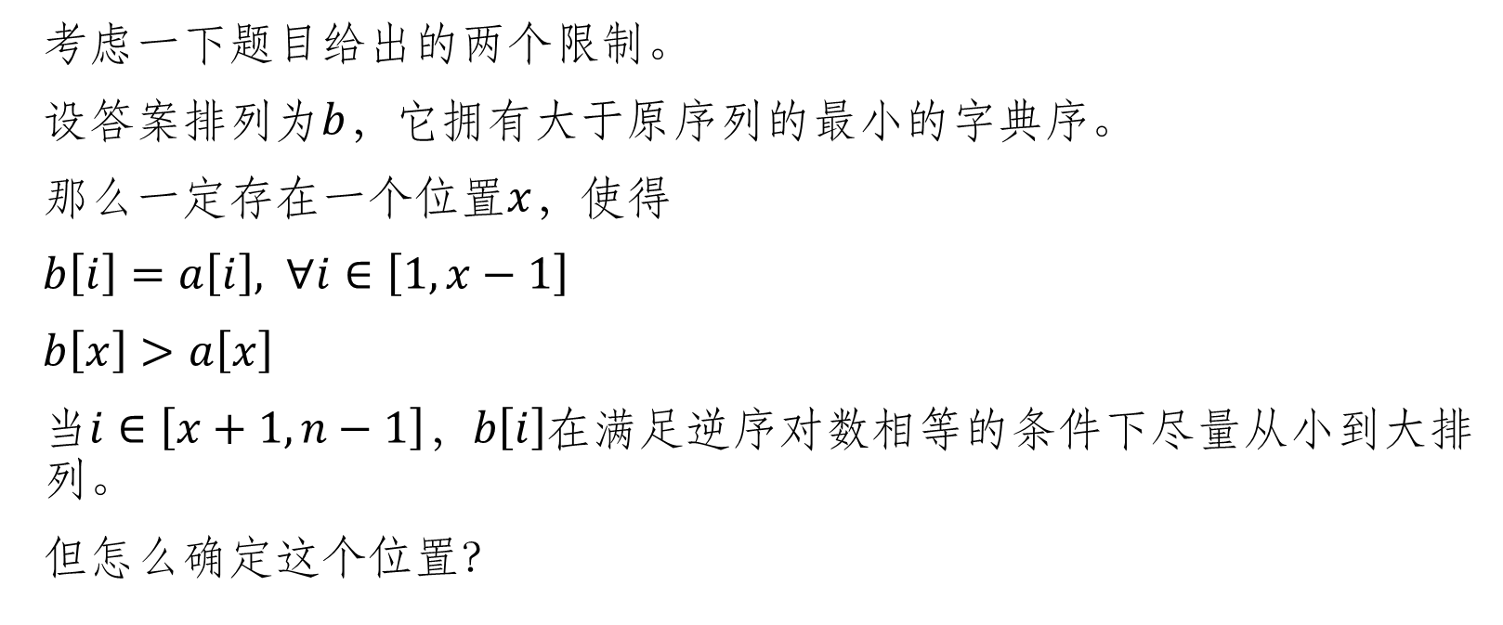
提示
考虑一下题目给出的两个限制。
设答案排列为$b$，它拥有大于原序列的最小的字典序。
那么一定存在一个位置$x$，使得
$b\left[i\right]=a\left[i\right], ∀i∈\left[1,x−1\right]$
$b\left[x\right]>a\left[x\right]$
当$i∈\left[x+1,n−1\right]，b\left[i\right]$在满足逆序对数相等的条件下尽量从小到大排列。
但怎么确定这个位置？

Slide 37
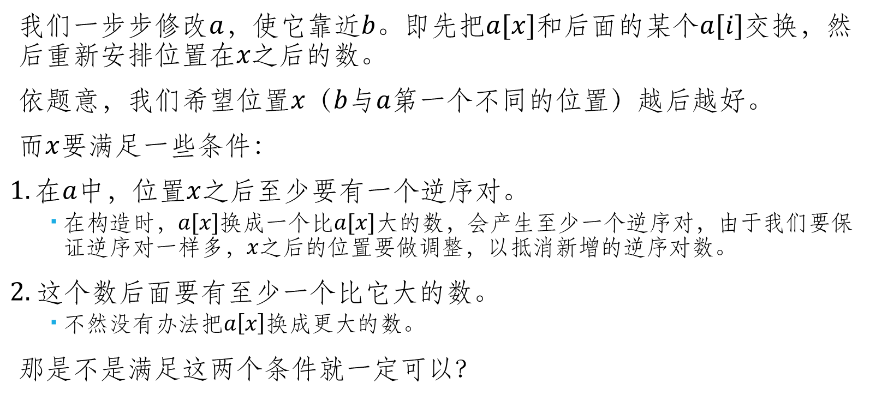
乐曲创作
我们一步步修改$a$，使它靠近$b$。即先把$a[x]$和后面的某个$a[i]$交换，然后重新安排位置$在x之后$的数。
依题意，我们希望位置$x$（$b$与$a$第一个不同的位置）越后越好。
$而x$要满足一些条件：
$1. 在a中$，位置$x$之后至少要有一个逆序对。
在构造时$，a[x]$换成一个比$a[x]$大的数，会产生至少一个逆序对，由于我们要保证逆序对一样多，$x$之后的位置要做调整，以抵消新增的逆序对数。
$2.$这个数后面要有至少一个比它大的数。
不然没有办法把$a\left[x\right]$换成更大的数。
那是不是满足这两个条件就一定可以？

Slide 38
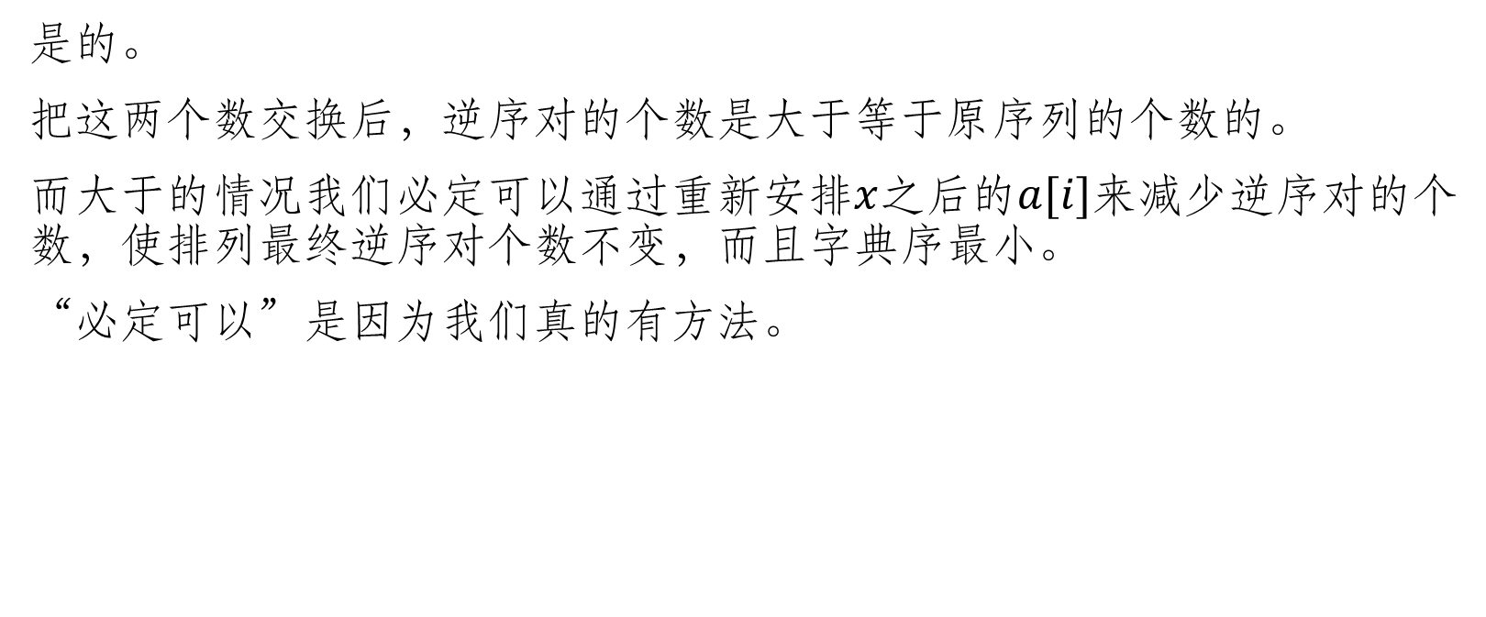
乐曲创作
是的。
把这两个数交换后，逆序对的个数是大于等于原序列的个数的。
而大于的情况我们必定可以通过重新安排$x$之后的$a[i]$来减少逆序对的个数，使排列最终逆序对个数不变，而且字典序最小。
“必定可以”是因为我们真的有方法。

Slide 39
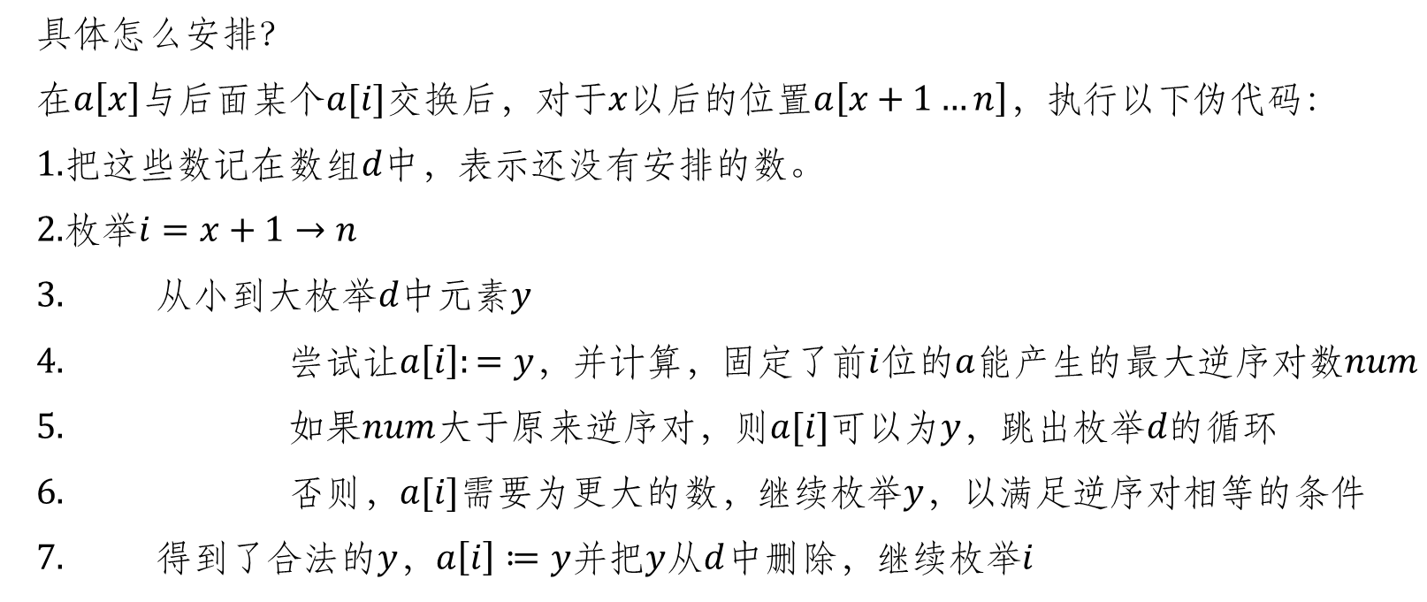
乐曲创作
具体怎么安排？
在$a\left[x\right]与$后面某个$a[i]$交换后，对于$x$以后的位置$a\left[x+1…n\right]，执行以下伪代码：$
$1.$把这些数记在数组$d中$，表示还没有安排的数。
$2.$枚举$i=x+1→n$
$3.$ 从小到大枚举$d中$元素$y$
$4.$ 尝试让$a\left[i\right]:=y$，并计算，固定了前$i$位的$a$能产生的最大逆序对数$num$
$5.$ 如果$num$大于原来逆序对，则$a[i]$可以为$y$，跳出枚举$d的$循环
$6.$ 否则，$a[i]$需要为更大的数，继续枚举$y$，以满足逆序对相等的条件
$7.$ $得到了$合法的$y$，$a\left[i\right]≔y并$把$y$从$d$中删除，继续枚举$i$

Slide 40
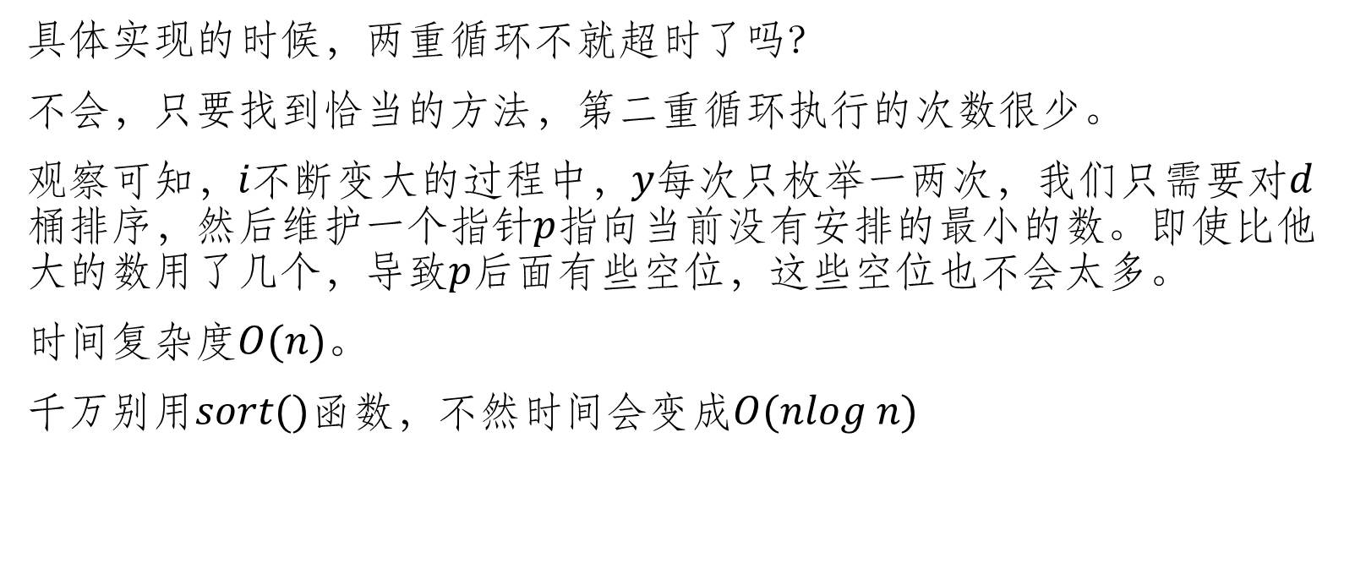
乐曲创作
具体实现的时候，两重循环不就超时了吗？
不会，只要找到恰当的方法，第二重循环执行的次数很少。
观察$可知，i不断$变大的过程中，$y每次$只枚举一两次，我们只需要对$d$桶排序，然后维护一个指针$p$指向当前没有安排的最小的数。即使比他大的数用了几个，导致$p$后面有些空位，这些空位也不会太多。
时间复杂度$O(n)。$
千万别用$sort()函数$，不然时间会变成$O(nlog n)$

Slide 41
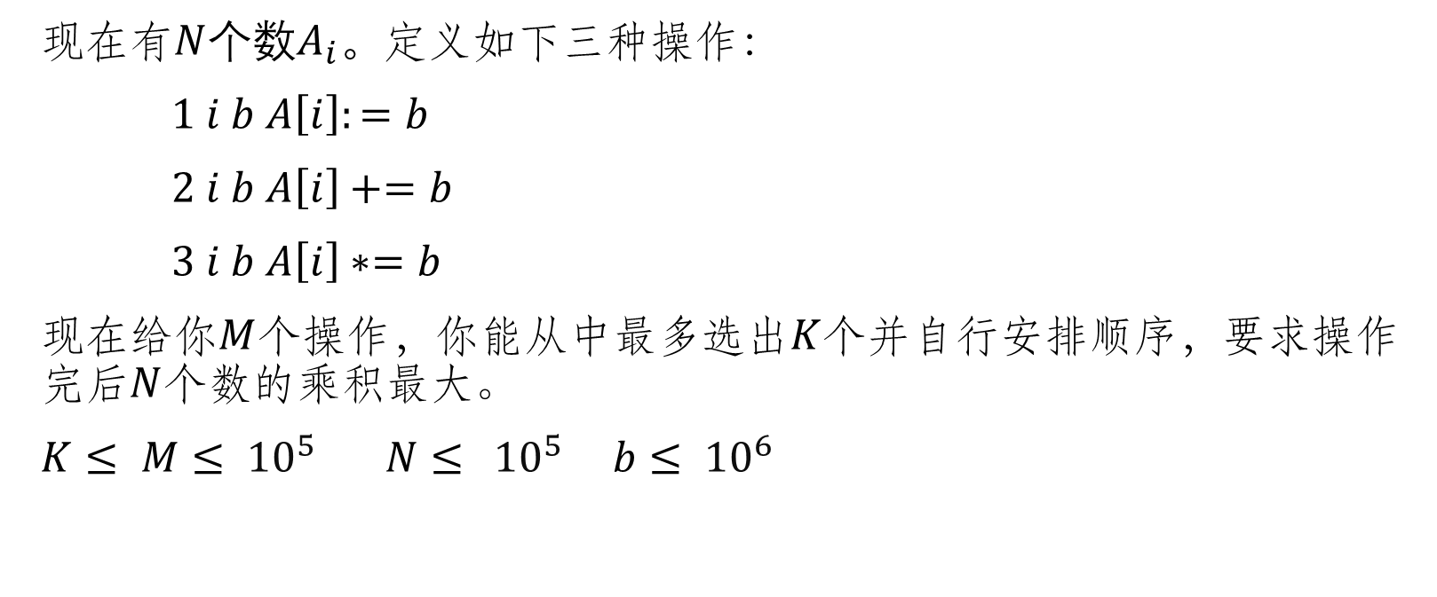
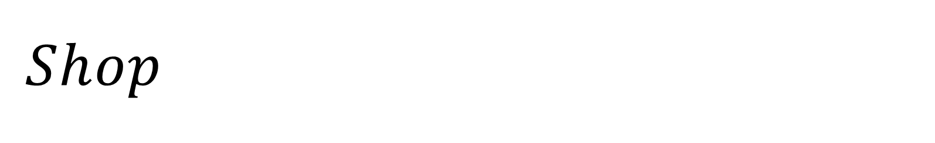
$Shop$
现在有$N$个数$A_{i}。$定义如下三种操作：
$1 i b A\left[i\right]:=b$
$2 i b A\left[i\right]+=b$
$3 i b A\left[i\right]∗=b$
现在给你$M$个操作，你能从中最多选出$K$个并自行安排顺序，要求操作完后$N$个数的乘积最大。
$K≤ M≤ {10}^{5} N≤ {10}^{5} b≤ {10}^{6}$
Codeforces 521D

Slide 42
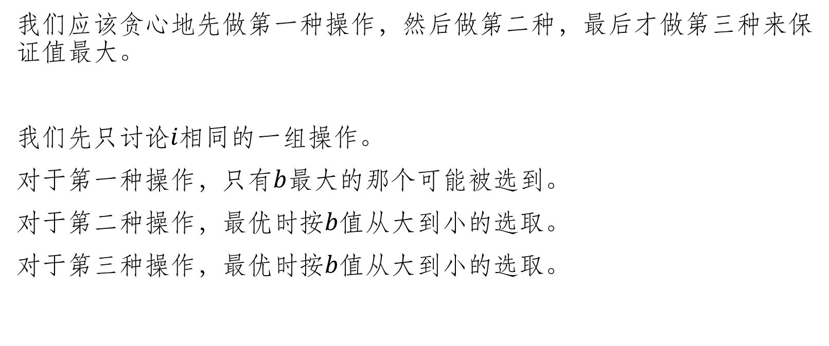
$Shop$
我们应该贪心地先做第一种操作，然后做第二种，最后才做第三种来保证值最大。
我们先只讨论$i$相同的一组操作。
对于第一种操作，只有$b$最大的那个可能被选到。
对于第二种操作，最优时按$b$值从大到小的选取。
对于第三种操作，最优时按$b$值从大到小的选取。

Slide 43
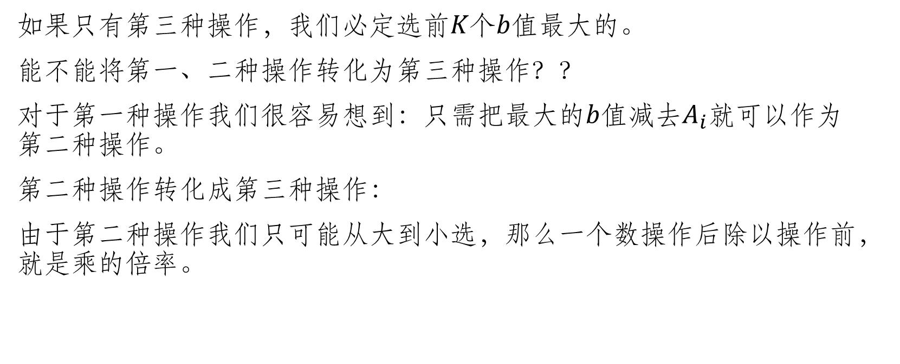
$Shop$
如果只有第三种操作，我们必定选前$K个b$值最大的。
能不能将第一、二种操作转化为第三种操作？？
对于第一种操作我们很容易想到：只需把最大的$b$值减去$A_{i}$就可以作为第二种操作。
第二种操作转化成第三种操作：
由于第二种操作我们只可能从大到小选，那么一个数操作后除以操作前，就是乘的倍率。

Slide 44
$Shop$
现在，所有操作已经转换成第三种操作。
从大到小选操作就可以了。
最后别忘了按最大值、加法、乘法的顺序输出答案。

Slide 45
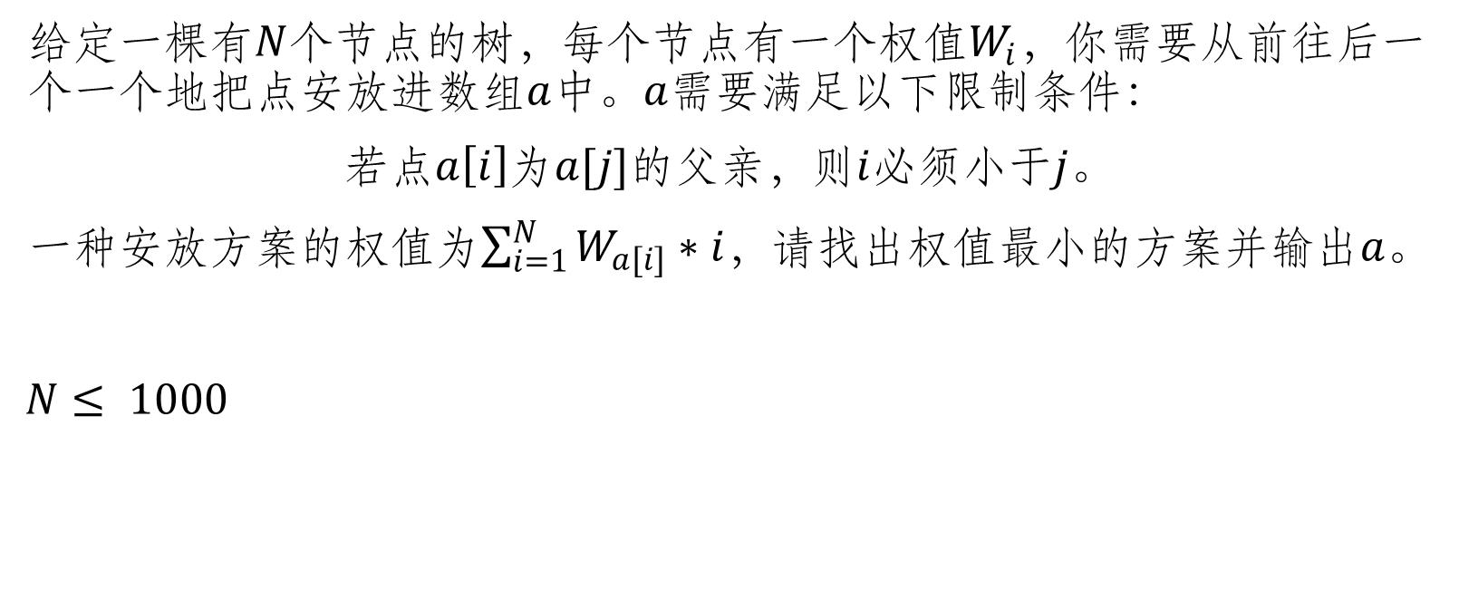
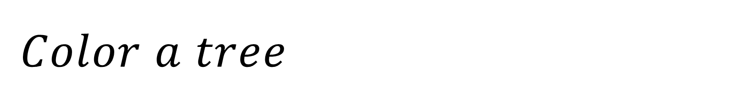
$Color a tree$
给定一棵有$N$个节点的树，每个节点有一个权值$W_{i}$，你需要从前往后一个一个地把点安放进数组$a$中。$a$需要满足以下限制条件：
若点$a\left[i\right]$为$a[j]$的父亲，则$i$必须小于$j$。
一种安放方案的权值为$\sum_{i=1}^{N}{W_{a[i]}∗i}$，请找出权值最小的方案并输出$a$。
$N≤ 1000$
POJ 2054

Slide 46
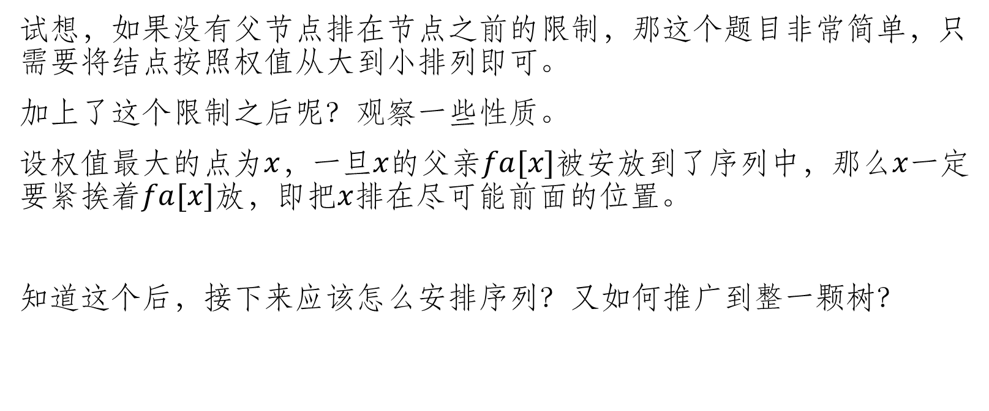
提示
试想，如果没有父节点排在节点之前的限制，那这个题目非常简单，只需要将结点按照权值从大到小排列即可。
加上了这个限制之后呢？观察一些性质。
设权值最大的点为$x$，一旦$x$的父亲$fa[x]$被安放到了序列中，那么$x$一定要紧挨着$fa[x]$放，即把$x$排在尽可能前面的位置。
知道这个后，接下来应该怎么安排序列？又如何推广到整一颗树？

Slide 47

$Color a tree$
试想：如果在保持这个紧挨着的绑定关系同时，其他节点不作限制，我们应该如何排列呢？
我们假设绑定在一起的两节点是$A$和$B$。现有另外一个节点$X$，我们观察两种排列$XAB，ABX$对最终的计算结果有什么影响（假设第一个数的位置在序列中是$i$）。这两个排列带来的权值分别是：
$Value1 = W_{X}∗i+W_{A}∗(i+1) + W_{B}∗(i+2)$
$Value2 = W_{A}∗i+W_{B}∗(i+1) + W_{X}∗(i+2)$

Slide 48

$Color a tree$
后者减去前者等于$2∗W_{X}−(W_{A}+W_{B})。$
因此，若要确定安放顺序，只需要比较$W_{A}$+$W_{B}$和$2∗W_{X}$。也可以比较$\frac{W_{A}\text{+}W_{B}}{2}$和$W_{X}$。
尝试将结论推广一下。考虑两个较长的序列的安放顺序：
设第一个序列$W1$有$N$个节点，第二个序列$W2$有$M$个节点。
同理，可以比较$\frac{\sum_{i=1}^{N}{{W1}_{i}}}{N}$和$\frac{\sum_{i=1}^{M}{{W2}_{i}}}{M}。$
这不是平均数嘛！所以将平均数作为一个序列的权值，用于和别的序列比较，确定先后安放顺序。

Slide 49

$Color a tree$
这样，我们就可以从叶子节点开始，一个个地合并到父亲节点，节点的权值可直接定义为$\frac{x}{y}$，其中$x为$合并起来的$w_{i}之和$，$y表示$合并于此节点的节点总数。
我们每次选全局权值最大的节点合并到父亲，并且记录累计贡献，一直合并到根节点，我们就可以得到正确的$a$了。
用大根堆加速寻找全局权值最大的节点。
时间复杂度$O(nlogn)。$

Slide 50
贪心的套路
一般来说，如果题目需要求一个最优解或者最小（大）花费之类的，而且除了暴力之外想不到什么好方法，那么就可能需要用贪心。
通常地，我们猜想一些步骤能不能直接使用贪心，然后再去证明这个贪心是对的。
有时候可能要多想几种贪心才能找到正确的那一种。

